Slide 1

DESENVOLVIMENTO DE UM SITE DE RECEITAS CULINÁRIAS
Alunos: Daniel Moser
Kevin Mello
Leonardo Soares Schiesl
Vinicios de Azevedo Kraus
Professor orientador: Marcelo Petri

Slide 2
OBJETIVOS
Dar oportunidade para as pessoas compartilharem suas receitas de forma colaborativa, desse modo os usuários poderão aprender a fazer novos tipos de receitas.

Slide 3
INTRODUÇÃO
Público alvo;
Privilégios de usuários cadastrados.

Slide 4



FERRAMENTAS

Slide 5




LINGUAGENS

Slide 6
REQUISITOS
RF001: O sistema deve manter usuários.
RF002: O sistema deve manter receitas.
RF003: O sistema deve manter votos.
RF004: O sistema deve manter o tempo de preparo.
RF006: O sistema deverá possuir um sistema de ranqueamento de receitas baseados nos votos.
RNF001: O sistema deve permitir apenas a visualização de receitas à visitantes (usuários não cadastrados).
RNF002: O sistema deve permitir o cadastro de receitas apenas à usuários cadastrados.
RNF003: O sistema deve liberar a opção de votos apenas a usuários cadastrados.

Slide 7
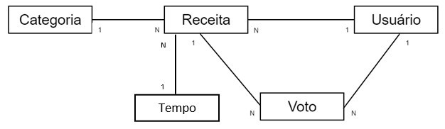
MER

Slide 8
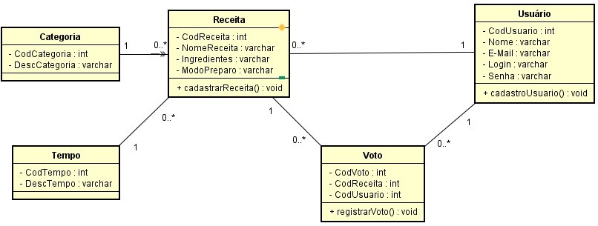
DIAGRAMA DE CLASSE

Slide 9

RESULTADOS

Slide 10
CONCLUSÃO
Objetivos alcançados;
Projetos futuros.

Slide 11
REFERÊNCIAS
FLANAGAN, David. JavaScript: O guia definitivo. Bookman Editora, 2007.
FURTADO, Teresa. O que é HTML? Saiba do que são feitos os sites da Internet. 2011 (Disponível em: (http://www.techtudo.com.br/dicas-e-tutoriais/noticia/2011/08/o-que-e-html-saibado-que-sao-feitos-os-sites-da-internet.html) acessado em 21/09/2017).
LIMA, Davi de. Modele softwares com Astah Community. 2016 (Disponível em: (http://www.techtudo.com.br/tudo-sobre/astah-commmunity.html) acessado em 12/09/2017).
NIEDERAUER, Juliano. Desenvolvendo websites com PHP. São Paulo: Novatec, 2004.
MILANI, André. MySQL-guia do programador. Novatec Editora, 2007.
WERLICH, Cláudia. Sistemas de banco de dados - Apostila. Edição 1. Joinville: ETT, 2014.

Slide 12
DESENVOLVIMENTO DE UM SITE DE RECEITAS CULINÁRIAS
Alunos: Daniel Moser
Kevin Mello
Leonardo Soares Schiesl
Vinicios de Azevedo Kraus
Professor orientador: Marcelo Petri

Slide 13
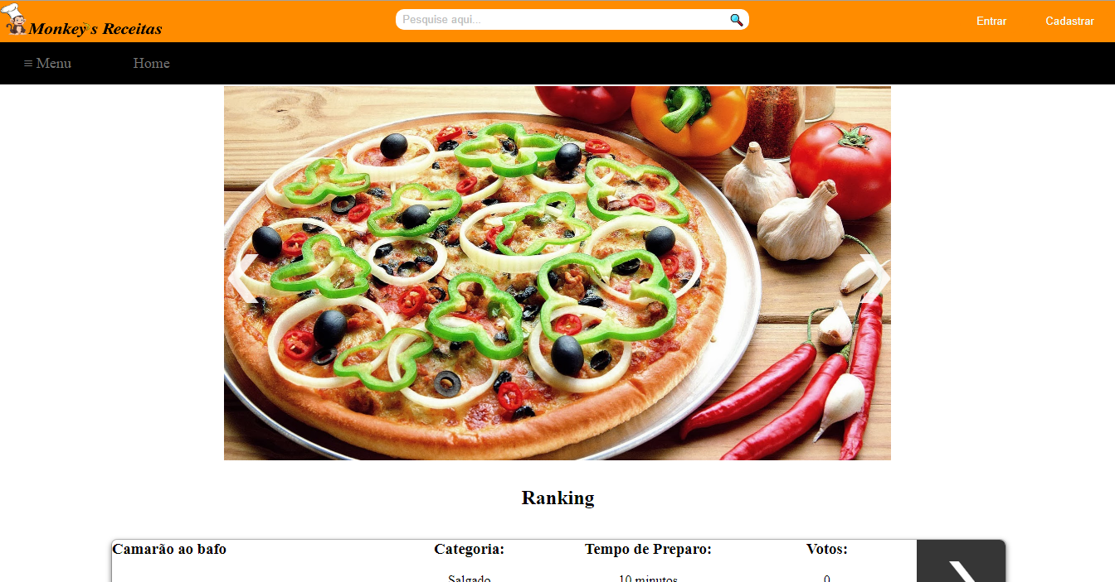
PÁGINA INICIAL
Figura 1: Página inicial do site

Slide 14
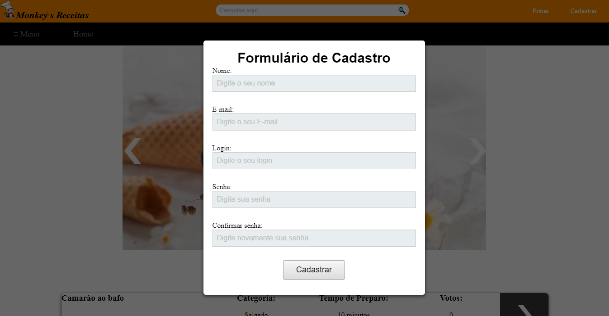
PÁGINA DE CADASTRO
Figura 12: Página de cadastro

Slide 15
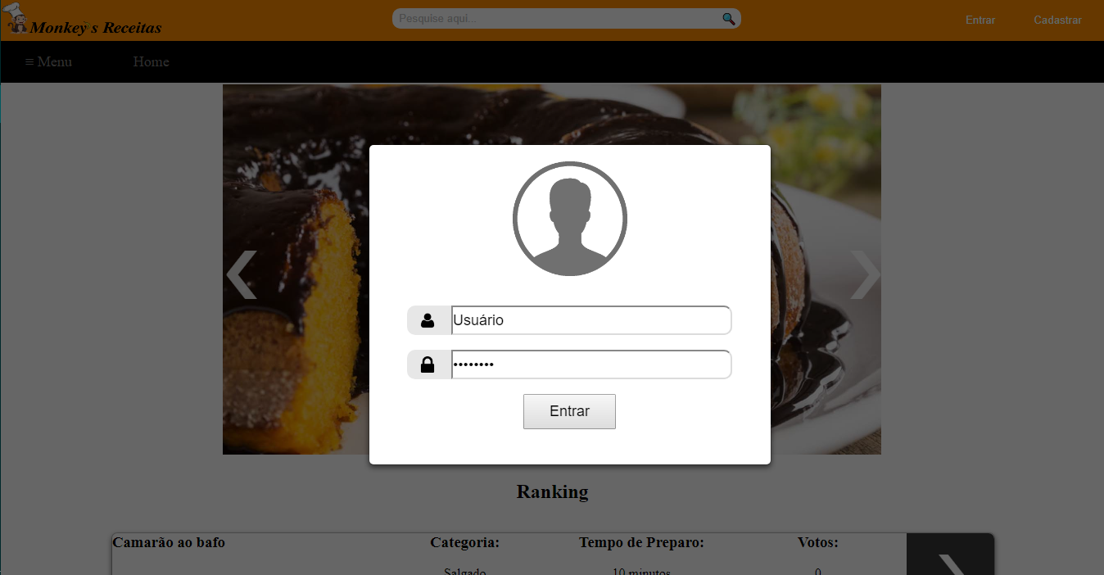
PÁGINA DE LOGIN
Figura 13: Página de login

Slide 16
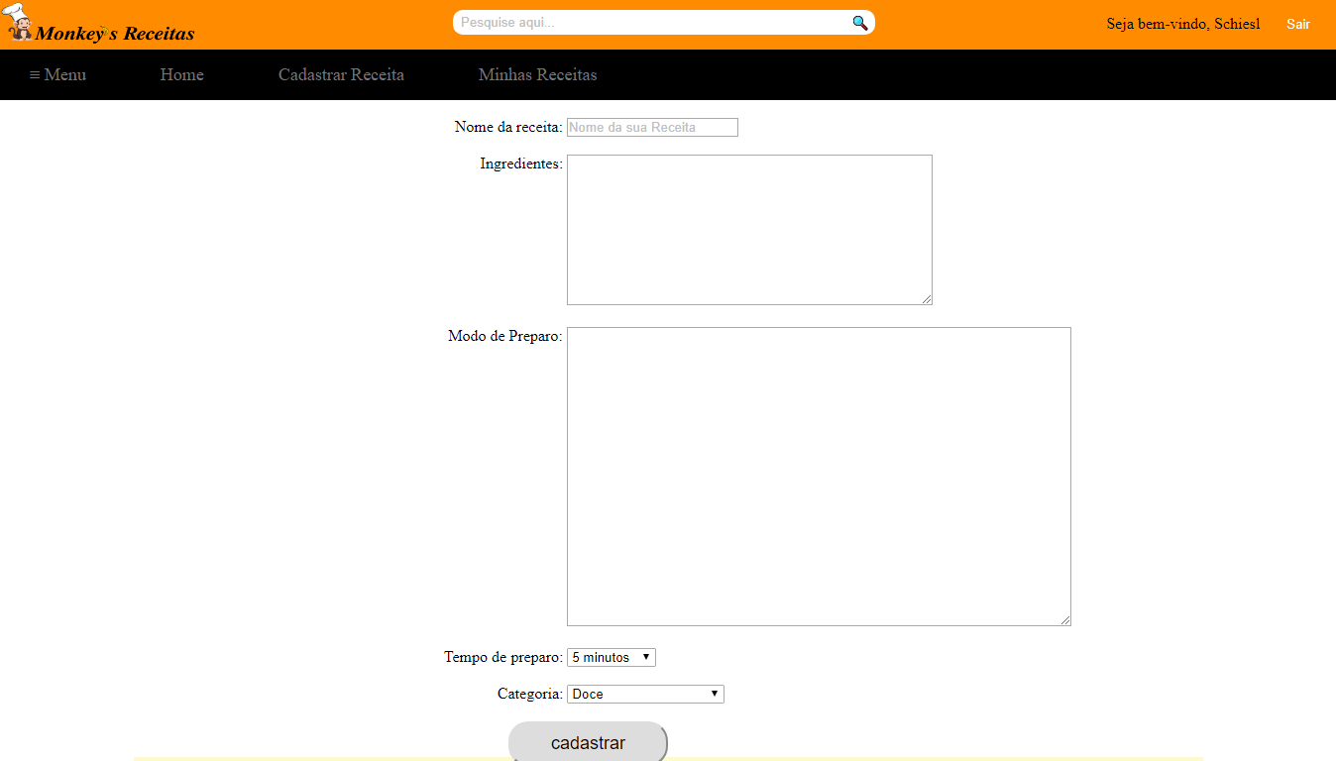
PÁGINA DE CADASTRO DE RECEITA
Figura 14: Página para cadastrar receita

Slide 17
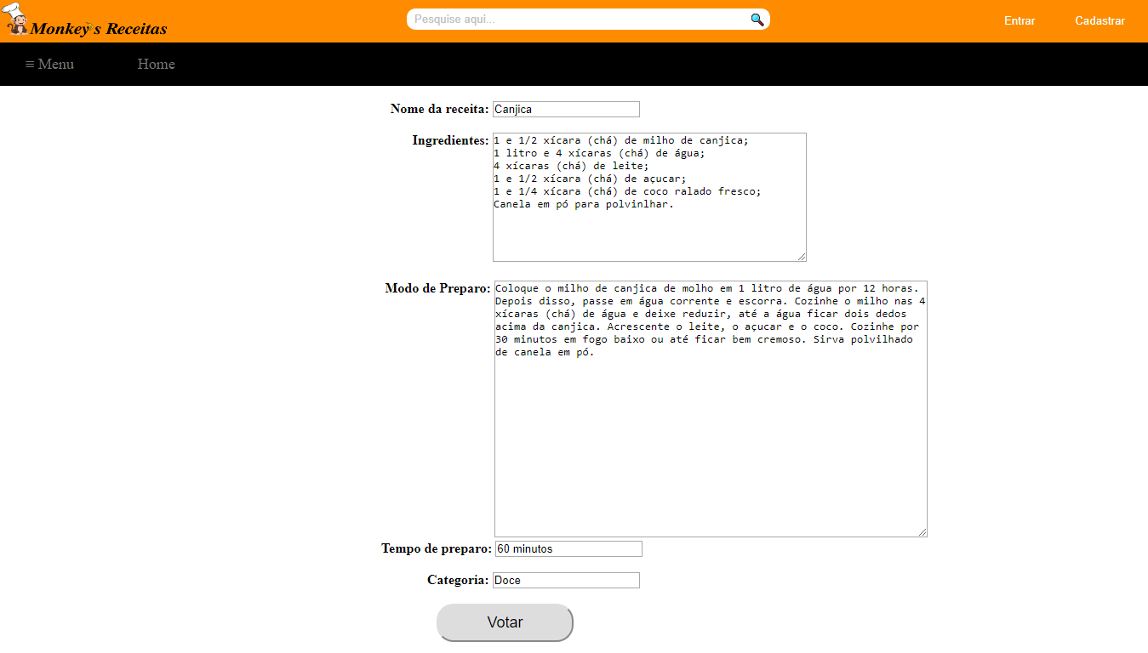
PÁGINA PARA EDITAR RECEITAS CADASTRADAS PELO USUÁRIO
Figura 15: Página para visualizar receitas cadastradas pelo usuário.

Slide 18
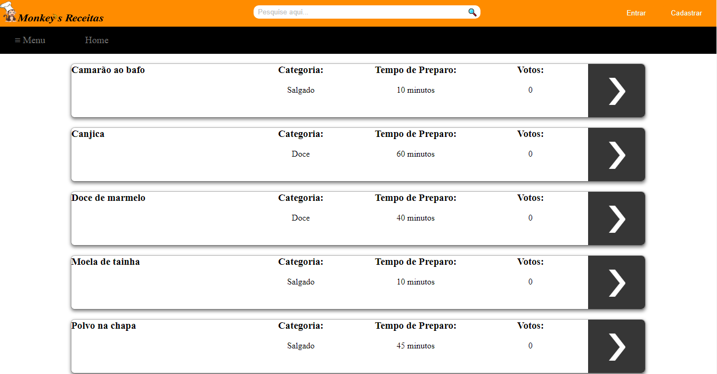
PÁGINA DO RANKING DAS RECEITAS
Figura 16: Página para visualizar o todas as receitas

